Slide 1

小學誠信教育教材《誠實和廉潔》
認識廉政公署
澳門廉政公署

Slide 2
1.認識廉政公署
澳門廉政公署(葡文簡稱CCAC)是一個專責打擊貪污和處理行政申訴的公共機關，推動澳門的廉政建設，維護社會的公平正義。
根據《澳門特別行政區基本法》第59條的規 定，廉政公署於1999年12月20日成立，獨立運作，廉政專員直接向行政長官負責。

Slide 3
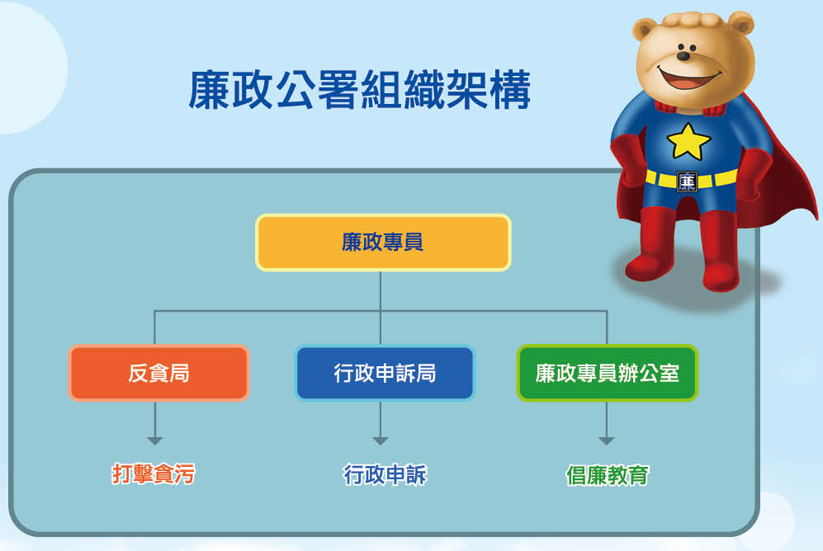
1.認識廉政公署

